Slide 1
统计分析与大数据分布式计算原理
李丰
feng.li@cufe.edu.cn
中央财经大学

Slide 2
事实
48％的高管认为，大数据是一个有用的工具，而另外23％的人认为大数据将彻底改变企业的管理方式。
缺乏了解如何利用大数据直接阻碍了大数据在企业中的应用。

Slide 3

想像中的大数据

Slide 4
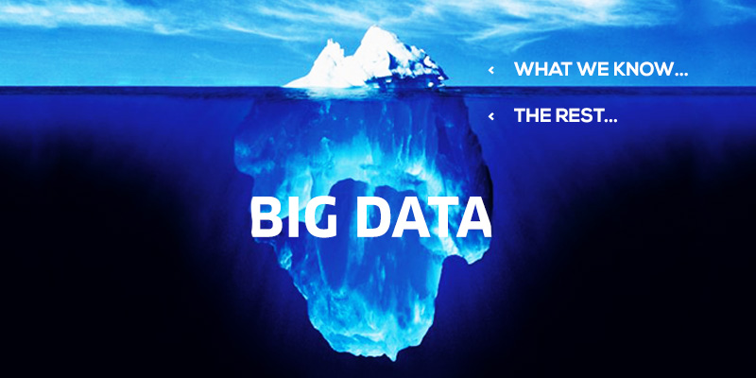
实际的大数据

Slide 5
数据分布
据IBM称，90％的组织收集的数据为商业数据。
社会化媒体在这份名单上排名最低，仅为39％。
全世界90%的数据在过去两年被创造。

Slide 6
如何将传统统计工具应用到大数据
MapReduce：用于大规模数据集（大于1TB）的并行运算策略。
主要思想：将一个巨大的统计任务拆分（map）计算并最终合并结果（reduce）
假设任务之间是相互独立的。

Slide 7
MapReduce 示例
计算全国所有火力发电场的平均发电量。
分别计算各个省的火电发电平均量（map）
将所有的平均量汇总（reduce）

Slide 8
大数据相关技术
应用程序层
Job/SQL
Topology
……
计算框架层
…
Storm
Spark
MPI
Others
资源管理层
YARN/MESOS

Slide 9
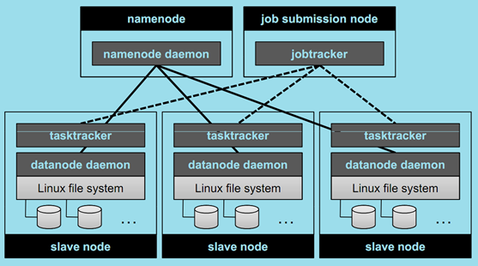
大数据相关技术---Hadoop

Slide 10
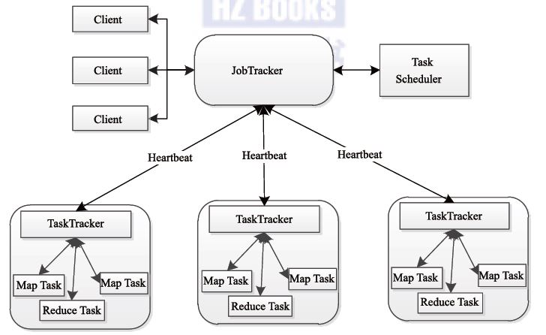
大数据相关技术---Hadoop

Slide 11
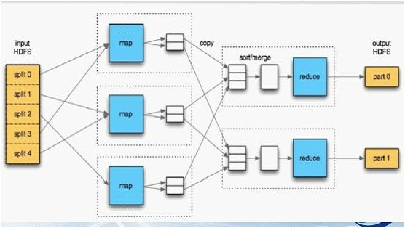
大数据相关技术---Hadoop
Hadoop job数据处理流程

Slide 12
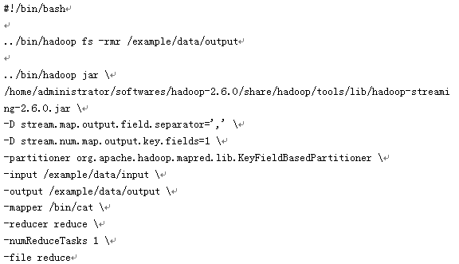
大数据相关技术---Hadoop
Hadoop数据处理实例
Hadoop streaming实现
mapper为shell命令
reducer为c++程序

Slide 13
大数据相关技术---总结
大数据处理核心思路： 大而化小，按一定规则的分布式处理
大数据分析，处理
分布式计算
分布式存储
分布式计算技术：map/reduce spark storm等等
分布式存储：分布式文件系统（hdfs），
分布式NoSql KV存储（hbase等）

Slide 14
以大数据的视角考虑问题
数据特有的时效性。
数据的隐私安全。
  企业数据安全
  个人存在企业的数据安全
  利用大数据对个人隐私的侵犯
如果数据不使用即便再大也是死数据。
我们实际面对的更多的是复杂数据。
大数据和小问题

